Slide 1
Facets推断等位特异CN
FACETS: allele-specific copy number and clonal heterogeneity analysis tool for high-throughput DNA sequencing Nucleic Acids Res------Year: 2016------IF: 11.504------Times Cited: 545

Slide 2
相关测度的计算

Slide 3
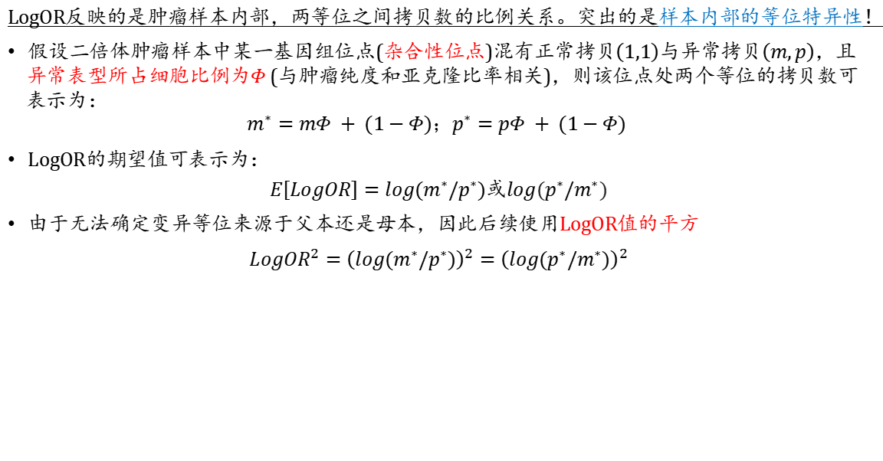
LogOR(log-odds-ratio)
LogOR反映的是肿瘤样本内部，两等位之间拷贝数的比例关系。突出的是样本内部的等位特异性！
假设二倍体肿瘤样本中某一基因组位点(杂合性位点)混有正常拷贝$\left(1,1\right)$与异常拷贝$\left(m,p\right)$，且异常表型所占细胞比例为$Φ$(与肿瘤纯度和亚克隆比率相关)，则该位点处两个等位的拷贝数可表示为：
$$m^{∗}=mΦ + (1−Φ)；p^{∗}=pΦ + (1−Φ)$$
LogOR的期望值可表示为：
$E\left[LogOR\right]=log(m^{∗}/p^{∗})$或$log(p^{∗}/m^{∗})$
由于无法确定变异等位来源于父本还是母本，因此后续使用LogOR值的平方
${LogOR}^{2}={\left(log(m^{∗}/p^{∗})\right)}^{2}={\left(log(p^{∗}/m^{∗})\right)}^{2}$
为什么不使用常用的BAF评判等位特异性？
有研究表明，在二代测序过程中，杂合性SNP上参考等位的比对率要高于变异等位的比对率(比对率：测得的read数与真实read数的比值)；这种偏差会影响等位特异拷贝数的推断！

Slide 4
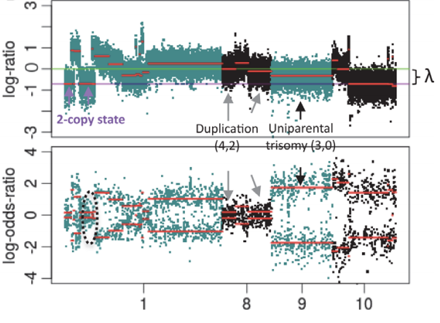


LogR(log-ratio)
$LogR$反映的是肿瘤样本与正常样本之间绝对拷贝数的比例关系。突出的是样本间的相对性！
假设二倍体肿瘤样本中某一基因组位点(杂合性位点或纯合性位点)混有正常拷贝$\left(1,1\right)$与异常拷贝$\left(m,p\right)$，且异常表型所占细胞比例为$Φ$(与肿瘤纯度和亚克隆比率相关)，则该位点处两个等位的拷贝数可表示为：
$$m^{∗}=mΦ + (1−Φ)；p^{∗}=pΦ + (1−Φ)$$
$LogR$的期望值可表示为：
$E\left[LogR\right]={log⁡}_{2}\left\{\frac{m^{∗}+p^{∗}}{2}\right\}−ω\left(∙\right)−λ$
$ω\left(∙\right)$为系统偏差，用于矫正GC含量的影响（将参考基因组划分为步长100bp大小1kb的若干窗口，并计算各窗口的GC含量，使用该位点的LogR值与对应窗口的GC含量进行局部加权回归(loess)来估计GC含量对read数的影响，并从LogR中减去它）
$λ$为常数，用于矫正肿瘤样本非整倍性的影响（对于二倍体生物，2拷贝状态对应的$LogR$值应为0，然而肿瘤样本的非整倍性会使其发生偏移，因此令$LogOR$接近0(等位平衡)的大片段中，较小的$LogR$值作为2拷贝状态（纯合性缺失也会导致$LogOR$接近0，其$LogR$会很小，但是由于大片段的纯合性缺失通常会导致细胞死亡，该$LogR$值并不会被选取），其对应的$LogR$值作为$λ$，并从$LogR$中减去它）

Slide 5
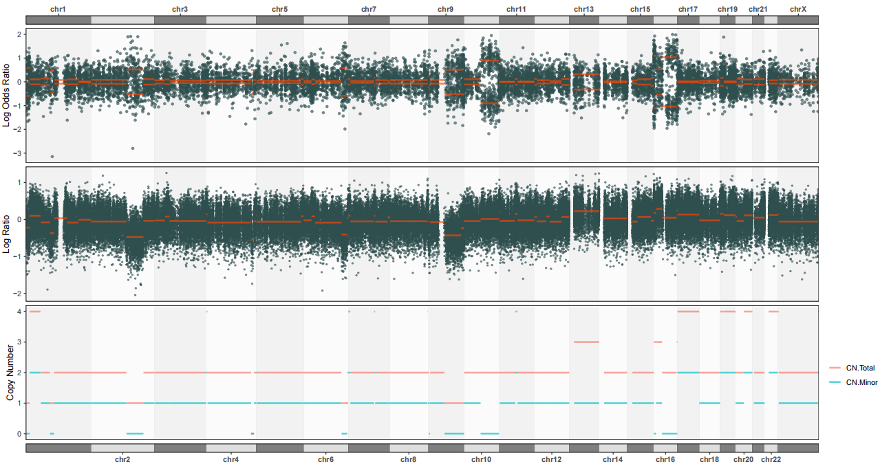
图示:
图中标注区域：$−1<LogR<0$，说明相对于2拷贝来说，该区域的拷贝数发生了缺失；$0≪\left|LogOR\right| < 1$，说明该区域处于等位不平衡的状态；因此此该区域的总拷贝为1，minor拷贝为0

Slide 6
图示:
图中标注区域：$0<LogR<1$，说明相对于2拷贝来说，该区域的拷贝数生了扩增；$\left|LogOR\right| > 0$，说明该区域处于等位不平衡的状态；因此此该区域的总拷贝为3，minor拷贝为1

Slide 7
图示:
图中标注区域：$0<LogR<1$，说明相对于2拷贝来说，该区域的拷贝数生了扩增；$\left|LogOR\right| ≈ 0$，说明该区域处于等位平衡的状态，因此该区域的总拷贝为4，minor拷贝为2

Slide 8
图示:
图中标注区域：$LogR≈1$，说明相对于2拷贝来说，该区域的拷贝数未发生变化；$\left|LogOR\right| > 0$，说明该区域处于等位不平衡的状态；因此该区域的总拷贝为2，minor拷贝为0

Slide 9
基因组片段的分割

Slide 10


Hotelling $T^{2}$统计量
将循环二元分割算法(CBS)扩展到基于双变量Hotelling $T^{2}$统计量的$LogR$和$LogOR$联合分割:
$T^{2}=\max_{1≤i<j≤n}\left\{T_{1ij}^{2}+cT_{2ij}^{2}\right\}$
$T_{1ij}、T_{2ij}$分别为断点$i、j$之间位点与其他位点之间$LogR$以及$LogOR$进行比较从而获得的Mann–Whitney统计量(即整体排秩后，断点$i、j$之间位点的秩数和)
$c$是一个权重因子，$c=1/\sqrt{4γ}$，$γ$为该患者样本中杂合性SNP的比例
Breakpoint i
Breakpoint j
纯合性SNP
Chromosomes
杂合性SNP
SNP1
SNP2
SNP3
SNP4
SNP5
SNP6
SNP7
SNP8
$$i=2，j=6$$
$$T_{1ij}^{2}= \sum_{2≤k≤6}{{Rank}_{{SNP}_{k}}^{LogR}}；T_{2ij}^{2}= \sum_{\begin{aligned}2≤k≤6 \\ k∈Het\end{aligned}}{{Rank}_{{SNP}_{k}}^{LogOR}}$$

Slide 11

片段分割
预先给定一个阈值(默认25)，认为$T^{2}$达到该阈值的断点$i、j$之间的序列与其他序列之间存在显著差异，迭代地寻找使得$T^{2}$最大的断点$i、j$；之后在断点$i、j$以外的区域再次重复该迭代过程寻找新的断点，直至将整个基因组划分为若干片段。
Breakpoint i₁
Breakpoint j₁
Breakpoint i₂
Breakpoint j₂
纯合性SNP
Chromosomes
杂合性SNP
SNP1
SNP2
SNP3
SNP4
SNP5
SNP6
SNP7
SNP8
Segement 1
Segement 2
Segement 3
Segement 4

Slide 12



片段聚类
将片段中所有位点的$LogR$值的中值作为该片段的LogR值，记为${\tilde{x}}_{1}$；
令$x_{2}^{2}$为片段位点$LogOR$值的平方，$s^{2}$为$LogOR$值的variance，即正常样本与肿瘤样本在该位点处参考read数与变异read数的倒数和，将${\sum{\left\{\frac{x_{2}^{2}−s^{2}}{s^{2}}\right\}}}/{\sum{\{\frac{1}{s^{2}}\}}}$作为该片段$LogOR$值的平方，记为${\tilde{x}}_{2}^{2}$。
随后依据片段的${\tilde{x}}_{1}$与${\tilde{x}}_{2}^{2}$对片段进行聚类，识别具有相同拷贝数状态的片段簇。
Segement cluster1
$${LogR }_{Seg}$$
Segement cluster2
$${LogOR}_{Seg}^{2}$$
Segement cluster3

Slide 13
构建似然函数、EM算法求解

Slide 14
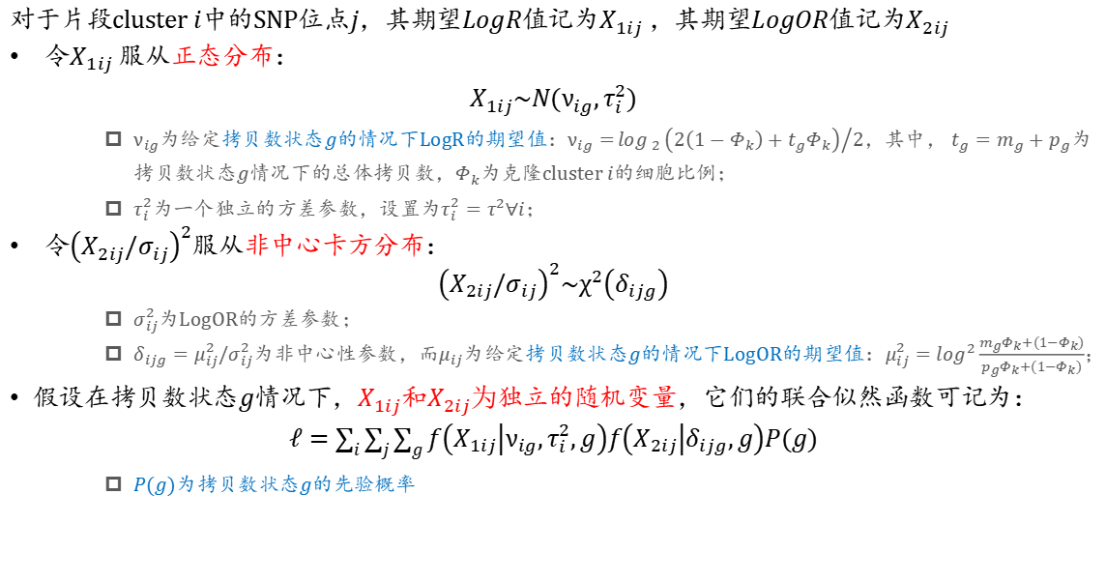
联合似然函数的构建
对于片段cluster $i$中的SNP位点$j$，其期望$LogR$值记为$X_{1ij}$，其期望$LogOR$值记为$X_{2ij}$
令$X_{1ij}$服从正态分布：
$X_{1ij}\sim N(ν_{ig},τ_{i}^{2})$
$ν_{ig}$为给定拷贝数状态$g$的情况下LogR的期望值：$ν_{ig}={log⁡}_{2}{{\left(2\left(1−Φ_{k}\right)+t_{g}Φ_{k}\right)}/2}$，其中， $t_{g}=m_{g}+p_{g}$为拷贝数状态$g$情况下的总体拷贝数，$Φ_{k}$为克隆cluster $i$的细胞比例；
$τ_{i}^{2}$为一个独立的方差参数，设置为$τ_{i}^{2}=τ^{2}∀i$；
令${\left(X_{2ij}/σ_{ij}\right)}^{2}$服从非中心卡方分布：
${\left(X_{2ij}/σ_{ij}\right)}^{2}\sim χ^{2}\left(δ_{ijg}\right)$
$σ_{ij}^{2}$为LogOR的方差参数；
$δ_{ijg}=μ_{ij}^{2}/σ_{ij}^{2}$为非中心性参数，而$μ_{ij}$为给定拷贝数状态$g$的情况下LogOR的期望值：$μ_{ij}^{2}=\log^{2}\frac{m_{g}Φ_{k}+(1−Φ_{k})}{p_{g}Φ_{k}+(1−Φ_{k})}$；
假设在拷贝数状态$g$情况下，$X_{1ij}$和$X_{2ij}为$独立的随机变量，它们的联合似然函数可记为：
$ℓ=\sum_{i}{\sum_{j}{\sum_{g}{f\left(X_{1ij} | ν_{ig},τ_{i}^{2},g\right)f\left(X_{2ij} | δ_{ijg},g\right)P(g)}}}$
$P(g)$为拷贝数状态$g$的先验概率

Slide 15
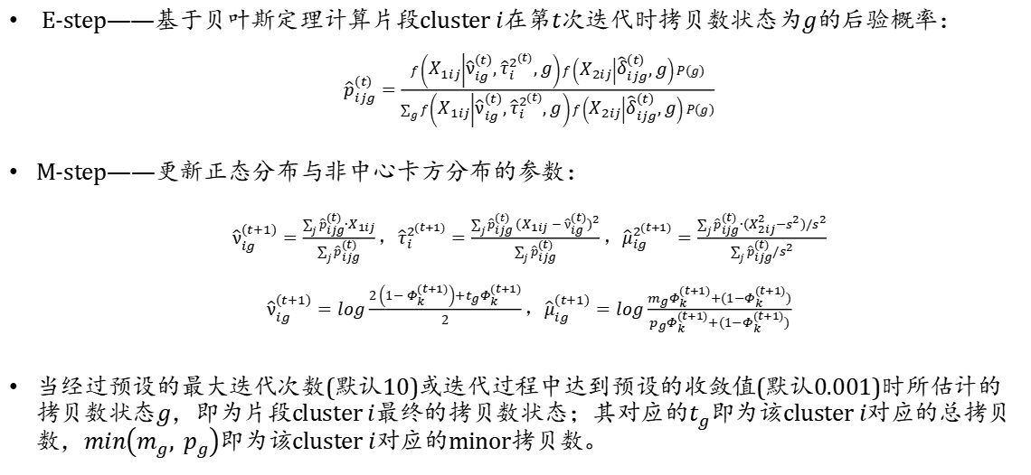
期望最大化(EM)求解
E-step——基于贝叶斯定理计算片段cluster $i$在第$t$次迭代时拷贝数状态为$g$的后验概率：
${\hat{p}}_{ijg}^{(t)}=\frac{f\left(X_{1ij} | {\hat{ν}}_{ig}^{(t)},{\hat{τ}}_{i}^{2^{(t)}},g\right)f\left(X_{2ij} | {\hat{δ}}_{ijg}^{(t)},g\right)P(g)}{\sum_{g}{f\left(X_{1ij} | {\hat{ν}}_{ig}^{(t)},{\hat{τ}}_{i}^{2^{(t)}},g\right)f\left(X_{2ij} | {\hat{δ}}_{ijg}^{(t)},g\right)P(g)}}$
M-step——更新正态分布与非中心卡方分布的参数：
${\hat{ν}}_{ig}^{(t+1)}=\frac{\sum_{j}{{\hat{p}}_{ijg}^{(t)}}∙X_{1ij}}{\sum_{j}{{\hat{p}}_{ijg}^{(t)}}}，{\hat{τ}}_{i}^{2^{(t+1)}}=\frac{\sum_{j}{{\hat{p}}_{ijg}^{\left(t\right)}}{(X_{1ij}−{\hat{ν}}_{ig}^{(t)})}^{2}}{\sum_{j}{{\hat{p}}_{ijg}^{(t)}}}，{\hat{μ}}_{ig}^{2^{(t+1)}}=\frac{\sum_{j}{{\hat{p}}_{ijg}^{(t)}}∙{(X}_{2ij}^{2}−s^{2})/s^{2}}{\sum_{j}{{\hat{p}}_{ijg}^{(t)}}/s^{2}}$
${\hat{ν}}_{ig}^{(t+1)}=log\frac{2\left(1−Φ_{k}^{(t+1)}\right)+t_{g}Φ_{k}^{(t+1)}}{2}，{\hat{μ}}_{ig}^{(t+1)}=log\frac{m_{g}Φ_{k}^{(t+1)}+(1−Φ_{k}^{(t+1)})}{p_{g}Φ_{k}^{(t+1)}+(1−Φ_{k}^{(t+1)})}$
当经过预设的最大迭代次数(默认10)或迭代过程中达到预设的收敛值(默认0.001)时所估计的拷贝数状态$g$，即为片段cluster $i$最终的拷贝数状态；其对应的$t_{g}$即为该cluster $i$对应的总拷贝数，$min\left(m_{g}, p_{g}\right)$即为该cluster $i$对应的minor拷贝数。

Slide 16
Facets推断等位特异CN的流程展示

Slide 17
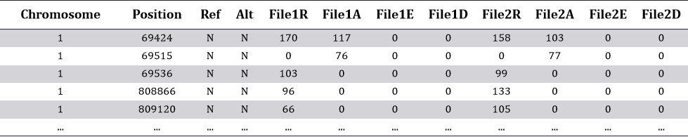
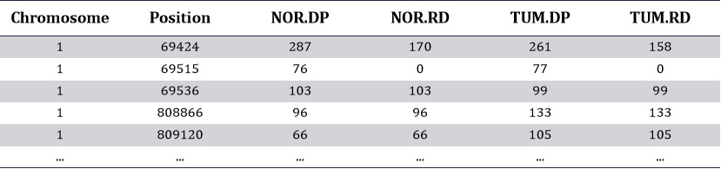
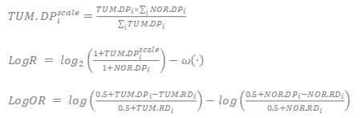






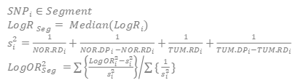

Tumor.bam
统计各样本在SNP位点处的[参考、替代、错误、缺失]的read数
SNP.vcf
Snp Pileup
Normal.bam
纯和性位点
$min\left(VAF，1−VAF\right)≤?$
杂合性位点
$min\left(VAF，1−VAF\right)>?$
$NOR(TUM).RD=File1(2)R$
$NOR(TUM).DP=File1(2)R+File1(2)A$
C
A
C
G
C
A
$VAF=\frac{1−NOR.RD}{NOR.DP}$
C
A
C
G
C
G
$LogR$
$LogOR$
Breakpoint i₁
Breakpoint j₁
Breakpoint j₂
Chromosomes
${TUM.DP}_{i}^{scale}=\frac{{TUM.DP}_{i}×\sum_{i}{{NOR.DP}_{i}}}{\sum_{i}{{TUM.DP}_{i}}}$
$LogR = \log_{2}\left(\frac{{1+TUM.DP}_{i}^{scale}}{1+{NOR.DP}_{i}}\right)−ω\left(∙\right)$
$LogOR = log\left(\frac{0.5+{TUM.DP}_{i}−{TUM.RD}_{i}}{0.5+{TUM.RD}_{i}}\right)−log\left(\frac{0.5+{NOR.DP}_{i}−{NOR.RD}_{i}}{0.5+{NOR.RD}_{i}}\right)$
片段分割
$T^{2}=\max_{1≤i<j≤n}\left\{T_{1ij}^{2}+cT_{2ij}^{2}\right\}$
Breakpoint i₂
${SNP}_{i}∈Segment$
${LogR }_{Seg}= Median\left({LogR}_{i}\right)$
$s_{i}^{2}=\frac{1}{{NOR.RD}_{i}}+\frac{1}{{{NOR.DP}_{i}−NOR.RD}_{i}}+\frac{1}{{TUM.RD}_{i}}+\frac{1}{{TUM.DP}_{i}−{TUM.RD}_{i}}$
${LogOR}_{Seg}^{2} =$ ${\sum{\left\{\frac{{LogOR}_{i}^{2}−s_{i}^{2}}{s_{i}^{2}}\right\}}}/{\sum{\{\frac{1}{s_{i}^{2}}\}}}$

Slide 18
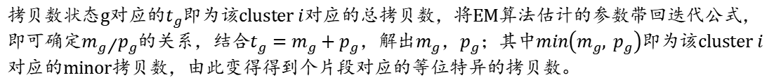


Segement cluster1
片段聚类
Segement cluster2
$${LogR }_{Seg}$$
为每个Cluster计算EM算法的初始的参数值(拷贝数状态、细胞分数)；之后通过EM算法迭代确定最终的拷贝数状态g
Segement cluster3
$${LogOR}_{Seg}^{2}$$
$${LogR}_{Seg}^{adj}={LogR }_{Seg}−λ$$
估计二拷贝状态$LogR$
拷贝数状态g对应的$t_{g}$即为该cluster $i$对应的总拷贝数，将EM算法估计的参数带回迭代公式，即可确定${m_{g}}/{p_{g}}$的关系，结合$t_{g}=m_{g}+p_{g}$，解出$m_{g}$，$p_{g}$；其中$min\left(m_{g}, p_{g}\right)$即为该cluster $i$对应的minor拷贝数，由此变得得到个片段对应的等位特异的拷贝数。

Slide 19
Facets推断等位特异CN的操作过程

Slide 20
Snp Pileup
统计每个SNP位点在正常样本与肿瘤样本中的对应(参考、替代、错误和缺失)核苷酸的read数
文件准备：【包含SNP位点信息的VCF文件】、【正常样本BAM文件】、【肿瘤样本BAM文件】
文件预处理:
BAM文件需要提前进行行coordinate排序处理即先按参考序列的名称[RNAME]进行排序，在将各染色体对应的片段集合按坐标[POS]由小到大的顺序进行排序(BAM文件还有一种名为queryname的排序方式，即按照查询序列的名称[QNAME]进行排序)——可通过samtools实现
VCF文件中染色体的顺序要与BAM文件中的染色体顺序保持一致(由于BAM文件排序的染色体顺序是由其比对是使用的FASTA文件决定的，一般无法更改，因次我们一般依照BAM文件中对VCF问价中的染色体顺序进行重拍)——可通过bedtools实现
结果输出：csv格式, 包含信息(其中File1、File2分别代表正常样本与肿瘤样本)：
Chromosome | Position | Ref | Alt | File1R | File1A | File1E | File1D | File2R | File2A | File2E | File2D
chr1 | 13110 | G | A | 11 | 0 | 0 | 0 | 12 | 0 | 0 | 0
chr1 | 13116 | T | G | 11 | 0 | 0 | 0 | 11 | 0 | 0 | 0
chr1 | 13118 | A | G | 10 | 0 | 0 | 0 | 11 | 0 | 0 | 0
chr1 | 13273 | G | C | 9 | 6 | 0 | 0 | 5 | 3 | 0 | 0
chr1 | 13284 | G | A | 16 | 0 | 0 | 0 | 8 | 0 | 0 | 0
... | ... | ... | ... | ... | ... | ... | ... | ... | ... | ... | ...

Slide 21
Facets包——readSnpMatrix函数
读取Snp Pileup生成的read矩阵，统计每个SNP位点在正常样本和肿瘤样本中覆盖到的总read数(参考+替换)以及比对到参考基因组的read数；同时对SNP位点进行初步的筛选，要求位点在正常样本和肿瘤样本发生的错误替换和缺失的read数不能达到预先设定的阈值
Chromosome | Position | NOR.DP | NOR.RD | TUM.DP | TUM.RD
1 | 69424 | 287 | 170 | 261 | 158
1 | 69515 | 76 | 0 | 77 | 0
1 | 69536 | 103 | 103 | 99 | 99
1 | 808866 | 96 | 96 | 133 | 133
1 | 809120 | 66 | 66 | 105 | 105
1 | 809176 | 79 | 79 | 126 | 126
1 | 809233 | 111 | 109 | 157 | 157
1 | 809577 | 164 | 164 | 226 | 226
1 | 809626 | 175 | 175 | 247 | 247
1 | 809697 | 176 | 176 | 224 | 224
1 | 866422 | 123 | 123 | 151 | 150
1 | 866423 | 124 | 124 | 155 | 155
1 | 866470 | 81 | 81 | 114 | 114
1 | 871168 | 277 | 277 | 429 | 429
... | ... | ... | ... | ... | ...

Slide 22
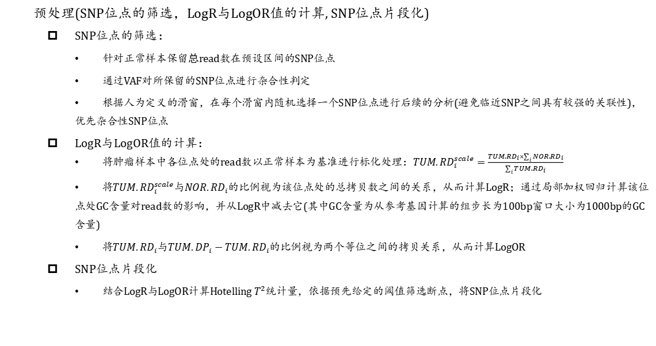
Facets包——preProcSample函数
预处理(SNP位点的筛选，LogR与LogOR值的计算, SNP位点片段化)
SNP位点的筛选：
针对正常样本保留总read数在预设区间的SNP位点
通过VAF对所保留的SNP位点进行杂合性判定
根据人为定义的滑窗，在每个滑窗内随机选择一个SNP位点进行后续的分析(避免临近SNP之间具有较强的关联性)，优先杂合性SNP位点
LogR与LogOR值的计算：
将肿瘤样本中各位点处的read数以正常样本为基准进行标化处理：${TUM.RD}_{i}^{scale}=\frac{{TUM.RD}_{i}×\sum_{i}{{NOR.RD}_{i}}}{\sum_{i}{{TUM.RD}_{i}}}$
将${TUM.RD}_{i}^{scale}$与${NOR.RD}_{i}$的比例视为该位点处的总拷贝数之间的关系，从而计算LogR；通过局部加权回归计算该位点处GC含量对read数的影响，并从LogR中减去它(其中GC含量为从参考基因计算的组步长为100bp窗口大小为1000bp的GC含量)
将${TUM.RD}_{i}$与${TUM.DP}_{i}−{TUM.RD}_{i}$的比例视为两个等位之间的拷贝关系，从而计算LogOR
SNP位点片段化
结合LogR与LogOR计算Hotelling $T^{2}$统计量，依据预先给定的阈值筛选断点，将SNP位点片段化

Slide 23
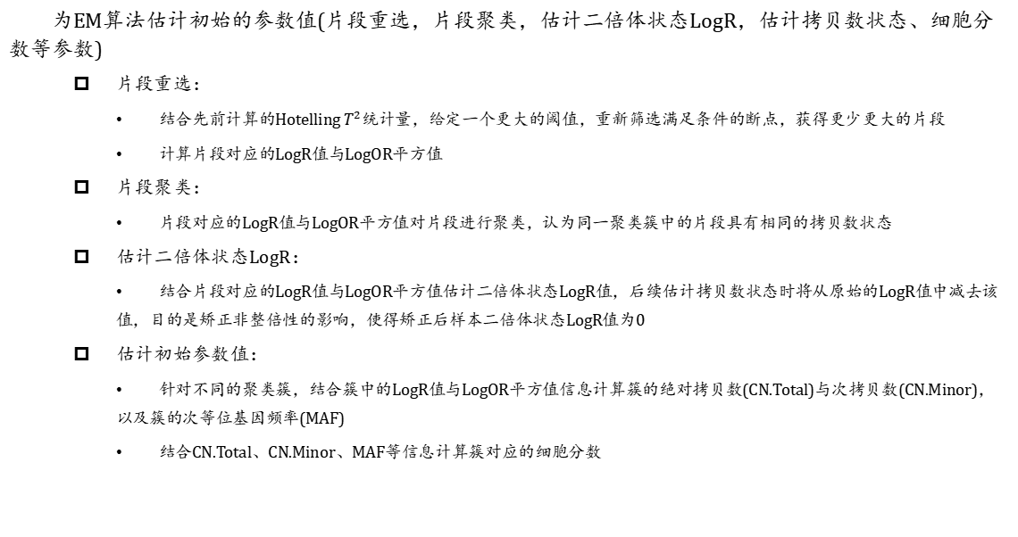
Facets包——procSample函数
为EM算法估计初始的参数值(片段重选，片段聚类，估计二倍体状态LogR，估计拷贝数状态、细胞分数等参数)
片段重选：
结合先前计算的Hotelling $T^{2}$统计量，给定一个更大的阈值，重新筛选满足条件的断点，获得更少更大的片段
计算片段对应的LogR值与LogOR平方值
片段聚类：
片段对应的LogR值与LogOR平方值对片段进行聚类，认为同一聚类簇中的片段具有相同的拷贝数状态
估计二倍体状态LogR：
结合片段对应的LogR值与LogOR平方值估计二倍体状态LogR值，后续估计拷贝数状态时将从原始的LogR值中减去该值，目的是矫正非整倍性的影响，使得矫正后样本二倍体状态LogR值为0
估计初始参数值：
针对不同的聚类簇，结合簇中的LogR值与LogOR平方值信息计算簇的绝对拷贝数(CN.Total)与次拷贝数(CN.Minor)，以及簇的次等位基因频率(MAF)
结合CN.Total、CN.Minor、MAF等信息计算簇对应的细胞分数

Slide 24
Facets包——emcncf函数
EM算法估计最终参数(纯度、倍性、拷贝数状态、细胞分数)
通过期望最大化算法(EM)估计最终的参数，迭代终止条件：
迭代次数达到预设的最大可迭代次数(10)
在带到最大可迭代次数之前，达到预设的收敛阈值(0.001)

